Slide 1
Уголок патриотического воспитания группы №2 «Радуга»

Slide 2
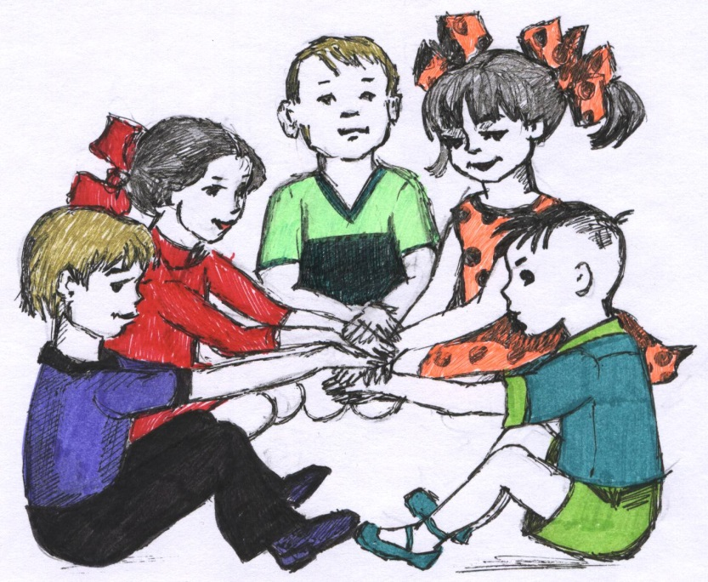
«Ребенку нечего отрицать, ему нужна положительная пища, кормить его ненавистью, отчаянием и презрением может только человек, не понимающий потребностей детства»
К.Д. Ушинский
Нравственно-патриотическое воспитание в детском саду – это комплекс мероприятий гражданской направленности, способствующих формированию единых ценностей у ребенка и его семьи.

Slide 3
Актуальность патриотического воспитания детей дошкольного возраста
Дошкольный возраст – это важнейший период становления личности, когда закладываются предпосылки гражданских качеств. Если мы хотим, чтобы наши дети полюбили свою страну, свое село, нам нужно показать их с привлекательной стороны. Очень важно привить детям чувство любви и привязанности к природным и культурным ценностям родного края.

Slide 4
Цель нравственно-патриотического воспитания детей - сформировать у дошкольников отношения высокой духовной нравственности с активной жизненной позицией, направленной на сохранение и приумножение достижений народа своей страны.

Slide 5
Задачи:
воспитание у ребенка любви и привязанности к своей семье, дому, детскому саду, улице, городу;
формирование бережного отношения к природе и всему живому;
воспитание уважения к труду (человеку-труженику, результатам его труда);
развитие интереса к русским традициям и промыслам;
формирование элементарных знаний о правах человека;
расширение представлений о городах России;
знакомство детей с символами государства (герб, флаг, гимн);
развитие чувства ответственности и гордости за достижения страны;
воспитание уважительного отношения к защитникам Отечества, традициям государства, общественным праздникам;
формирование толерантности, чувства уважения к другим народам, их традициям.

Slide 6
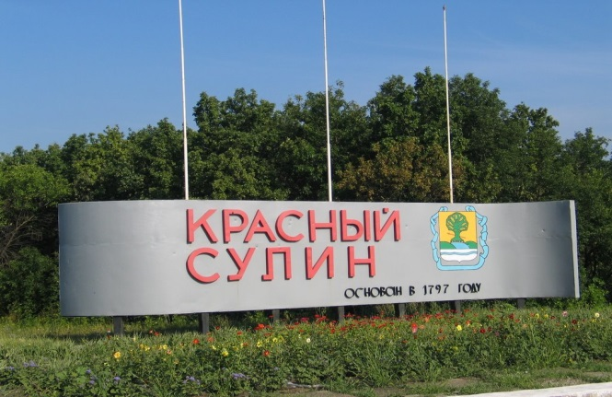
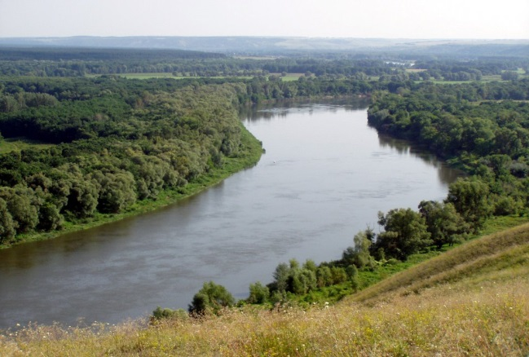
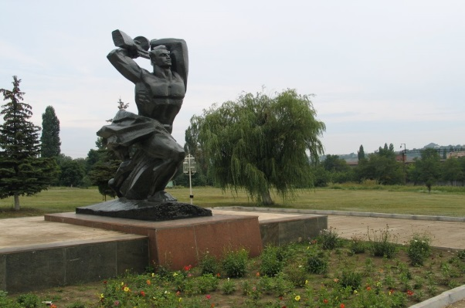
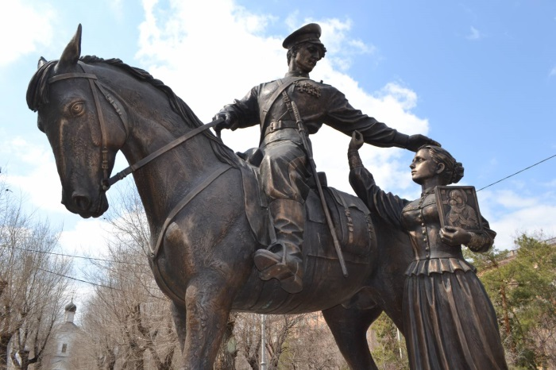
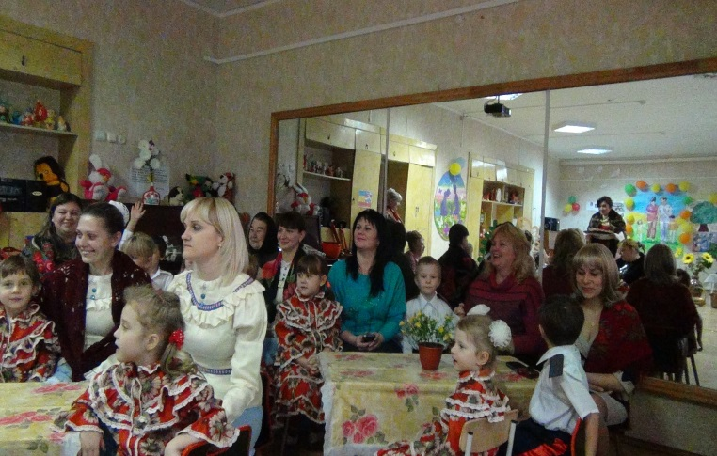
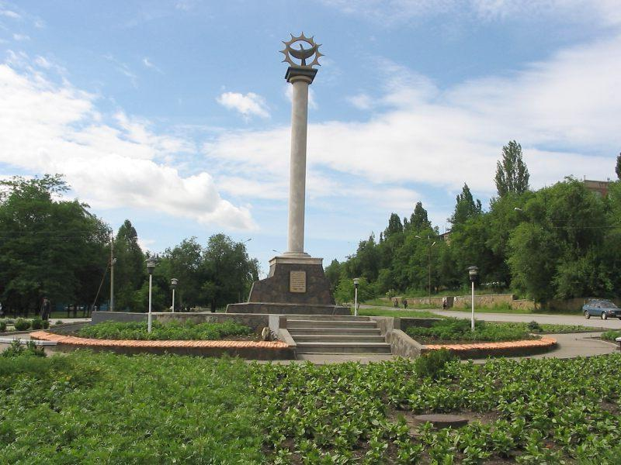
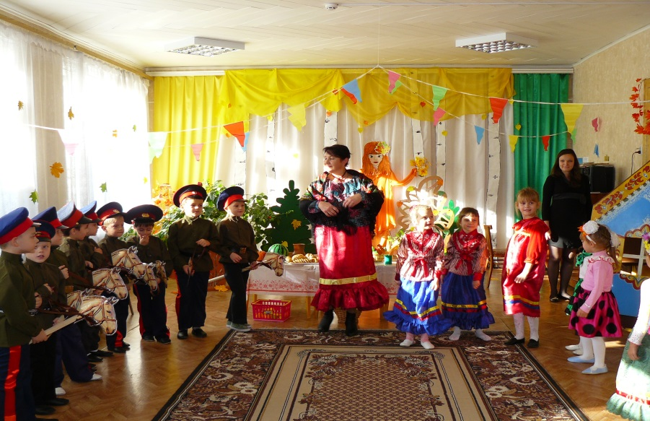
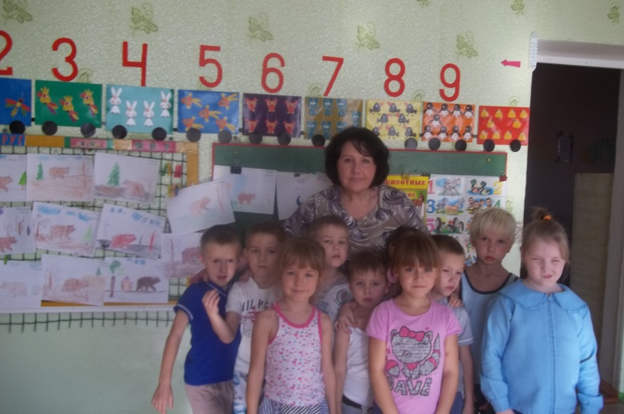
Патриотическое воспитание
С чего начинается Родина?

Slide 7
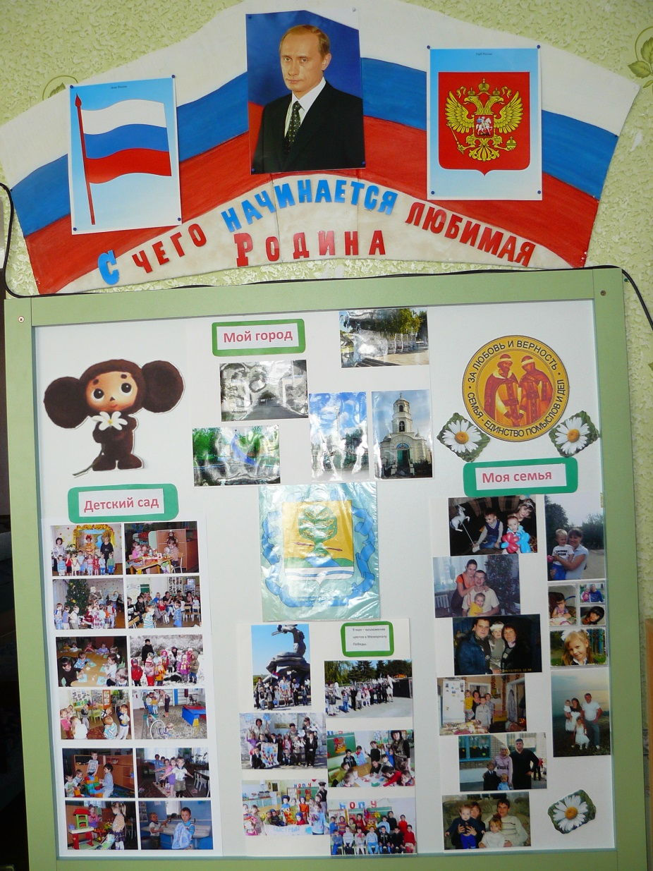
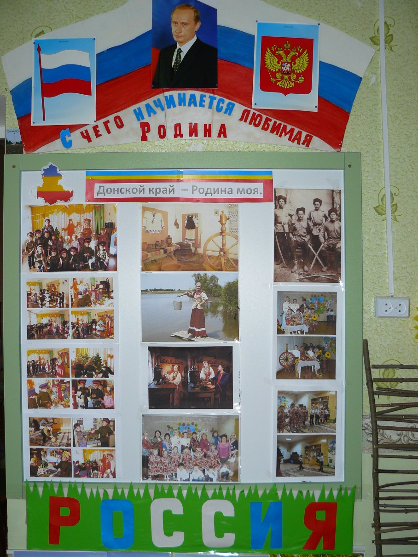
«С чего начинается любимая Родина» (мобильный тематический стенд).
Цель: формирование гармоничной, всесторонне развитой личности, формирование у ребенка позиции юного гражданина и патриота. Патриотическое отношение к своему городу, краю, стране создает у ребенка чувство социальной ответственности и бережного отношения к труду, мотивирует на личностный и интеллектуальный рост.

Slide 8
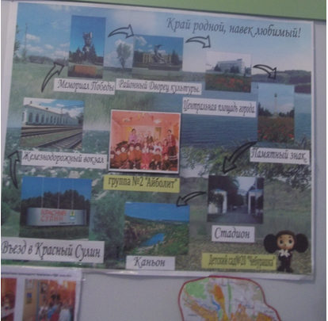
2. Дидактическое пособие «Край родной, навек любимый».
Цель: закреплять и расширять знания детей о родном городе, уточнить, что город – это результат труда разных поколений, что мы – хозяева города.

Slide 9
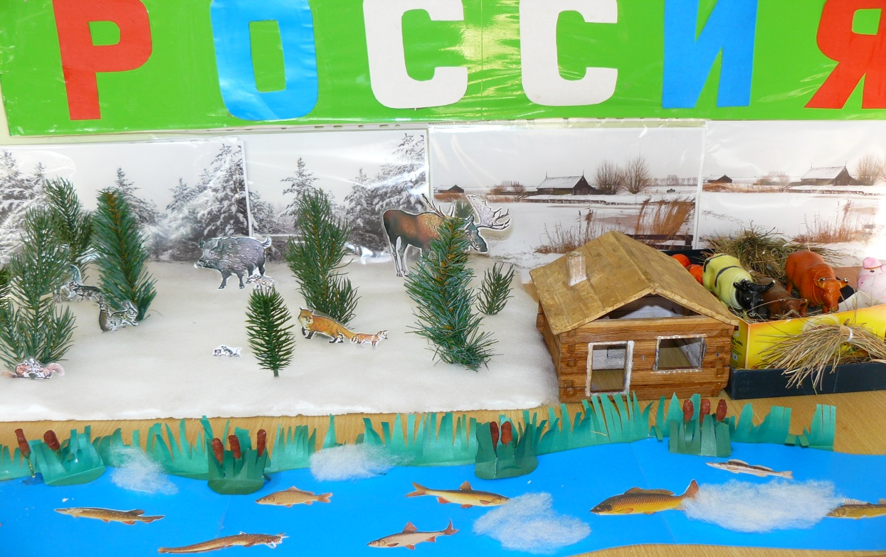
3. Сезонно-тематический макет «Донская земля»
Цель: уточнить знания детей о родном крае, знакомить детей с природой своего края, наблюдать за характерными особенностями времен года, погодными изменениями , растительном и животном мире, о богатстве реки Дон.

Slide 10
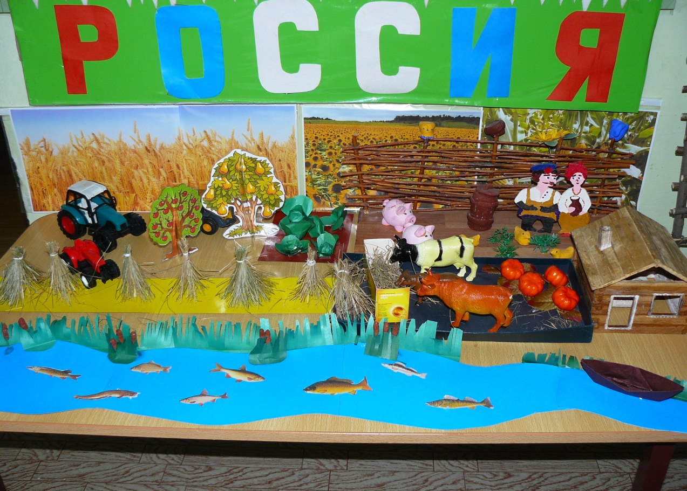
Дон – часть нашей малой Родины, он радует нас своей красотой, кормит рыбой, по реке плавают корабли и т.п.

Slide 11
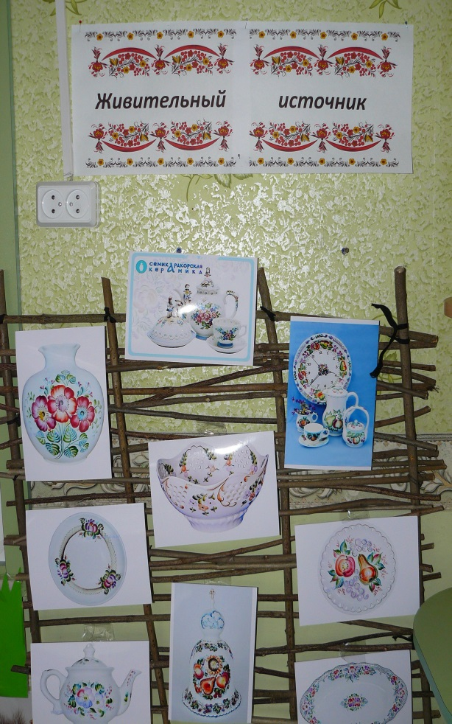
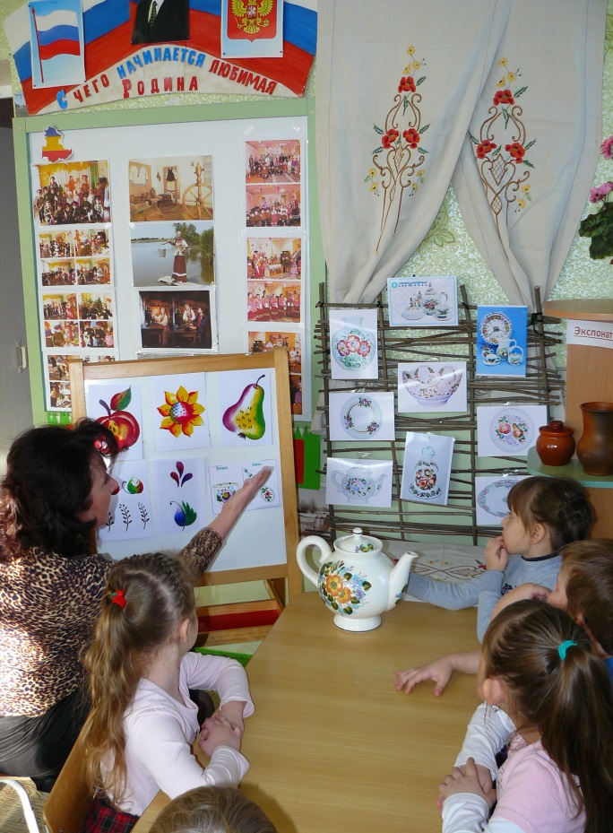
4. Мобильный стенд (плетень) «Живительный источник». Представлены фото семикаракорской керамики, являющейся региональным компонентом нашего края.
Цель: знакомство с изделиями ДПИ для введения детей в гармоничный мир народной культуры, что дает представление о жизни людей в прошлом, погружает в истоки современного декоративного искусства и бытового дизайна.

Slide 12
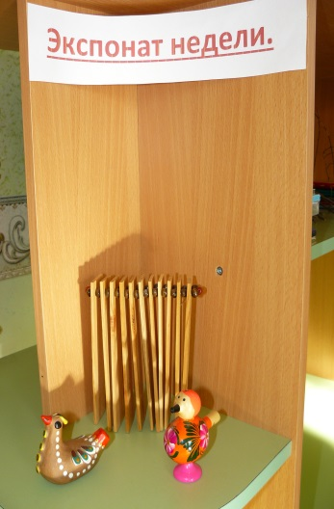
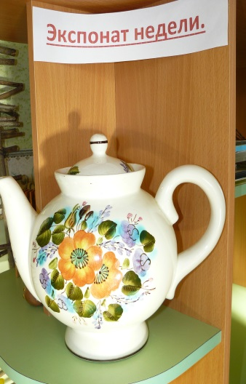
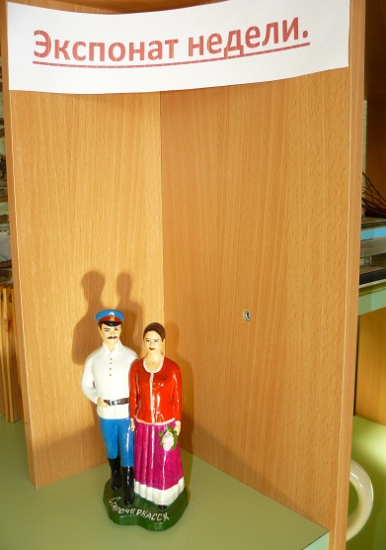
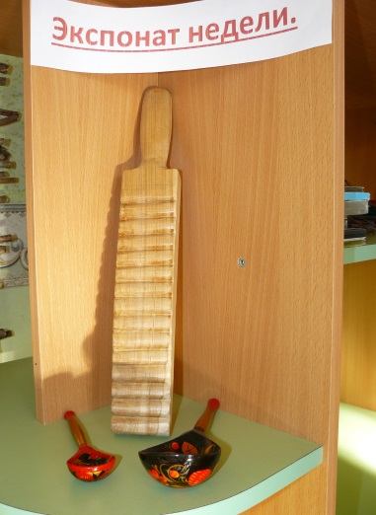
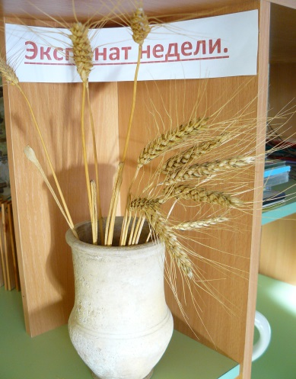
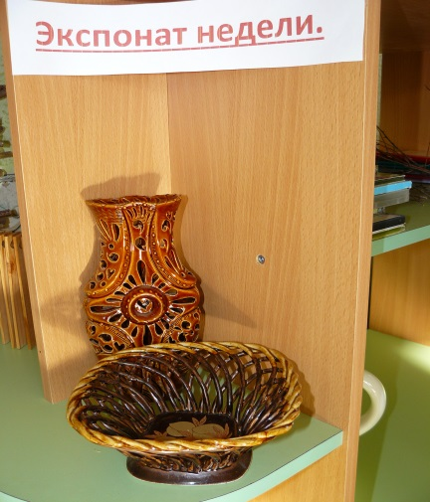
5. В рамках патриотического уголка создан Мини-музей «Культура и быт Донского казачества», в котором представлены народные музыкальные инструменты, старинная казачья посуда, в том числе семикаракорская керамика, статуэтка «Казак и казачка», где можно наблюдать традиционный казачий костюм. Цель: создание условий для познавательного развития детей с речевыми нарушениями в процессе использования регионального компонента.

